Slide 1

Leistungsbewertung von VM-basierten Containerlösungen
Ein Vortrag von Vahel Hassan
26. August 2020

Slide 2
Inhalt
Einführung
Problemdarstellung
Test-Vorbereitung & Test-Durchführung
Übersicht der durchzuführenden Teste
Evaluation
Ergebnisse
Fazit

Slide 3



Einführung
Docker Container (seit 2013)
Firecracker Containerd (seit 2018)
Kata Container (seit 2017)
Quelle: https://ertan-toker.de/dockercontainer-mongodb/
Quelle: https://containerd.io/
Quelle: https://github.com/kata-containers

Slide 4
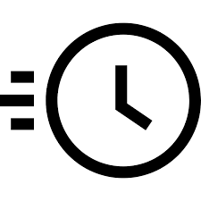


Problemdarstellung
Schnelligkeit
Quelle: https://www.flaticon.com/de/kostenloses-icon/schnell_833926/
Sicherheit
Quelle: https://icon-icons.com/de/symbol/Vorh%C3%A4ngeschloss-Tresor-Sicherheit/61490
Kostengünstiger
Quelle: https://icon-icons.com/de/symbol/Beutel-mit-Geld/4546

Slide 5

Test-Vorbereitung & Test-Durchführung
Vorbereitung
Container installieren
Dockerfile erstellen
Bash-Skripte erstellen
Durchführung
Bash-Skripte ausführen
Ergebnisse einlesen und plotten
Quelle: https://www.flaticon.com/de/kostenloses-icon/vorbereitung_2644379

Slide 6
Übersicht der durchzuführenden Teste
CPU-Test
Wie viele Sekunden benötigt ein Container, um die Primzahlen zwischen 1 und 20.000 auszurechnen?
Wie schnell können die Container Rechenoperationen pro Sekunde ausführen?
RAM-Test
Wie viel Megabyte kann pro Sekunde im Hauptspeicher gespeichert werden?

Slide 7
Übersicht der durchzuführenden Teste
Network-Perfomance-Test
Wie viel Megabyte kann ein Container pro Sekunde Herunterladen?
Startzeit-Test
Wie lange braucht ein Container, um ein Befehl auszuführen?

Slide 8
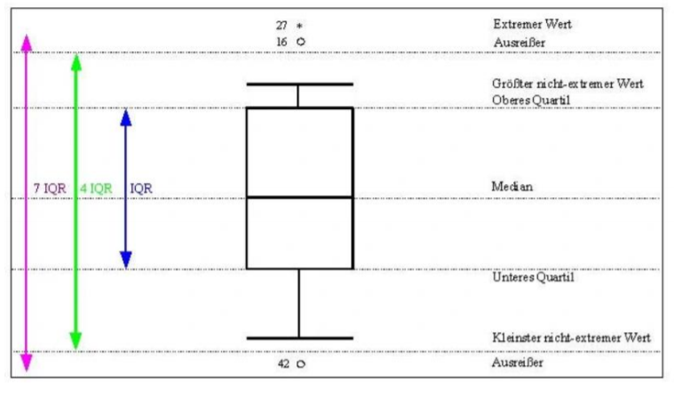
Evaluation
Box-Plot
Median
Interquartilsabstand
Mittelwert
Standardabweichung
Varianz
Quelle: https://marktforschung.fandom.com/de/wiki/Box-Plot

Slide 9
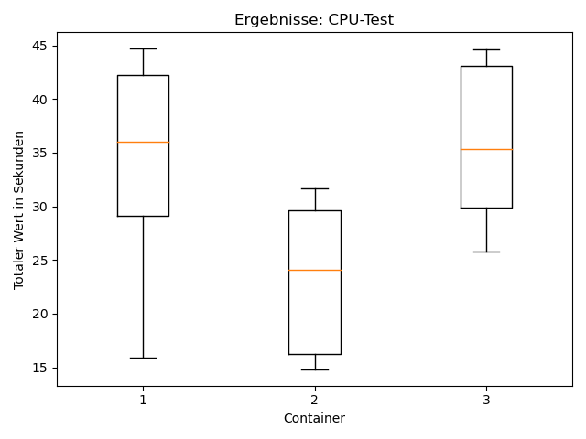
Ergebnisse
Ergebnisse | Median (50%) | Quartil 1 (25%) | Quartil 3 (75%) | Interquartilsabstand | Mittelwert | Standardabweichung | Varianz
Kata Container | ~35.94s | ~28.99s | ~42.35s | ~13.36s | 35.92s | 6.30s | 39.69s²
Firecracker Containerd | ~24.08s | ~16.33s | ~26.61s | ~10.28s | 22.90s | 6.55s | 42.90s²
Docker Container | ~35.31s | ~29.97s | ~43.24s | ~13.27s | 34.83s | 8.48s | 71.91s²

Slide 10
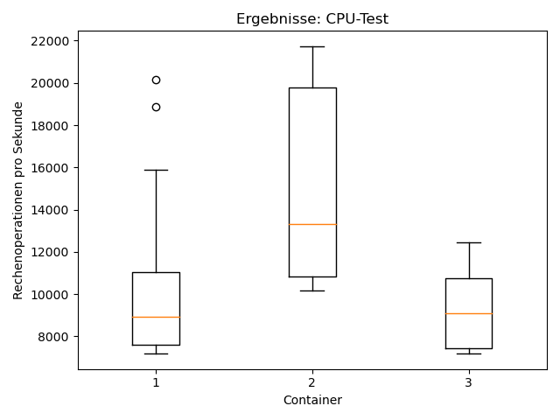
Ergebnisse
Ergebnisse | Median (50%) | Quartil 1 (25%) | Quartil 3 (75%) | Interquartilsabstand | Mittelwert | Standardabweichung | Varianz
Kata Container | ~8.890 | ~7.590 | ~11.050 | ~3.460 | 9994.63 | 3477.98 | 12.096.344.88²
Firecracker Containerd | ~13.310 | ~10.840 | ~19.800 | ~8.960 | 15252.32 | 4506.29 | 20.306.649.56²
Docker Container | ~9.110 | ~7.460 | ~10.790 | ~3.330 | 9221.32 | 1667.97 | 2.782.123.92²

Slide 11
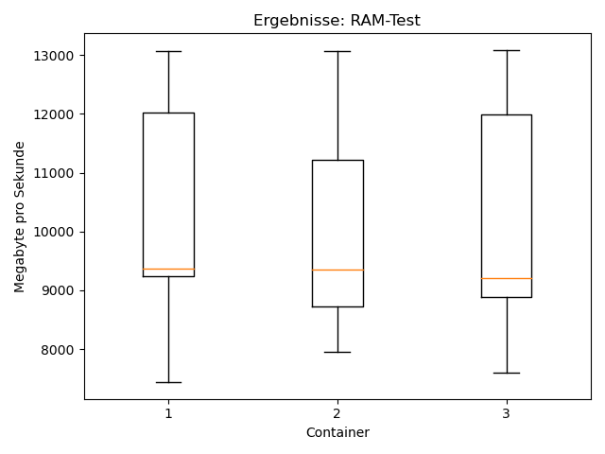
Ergebnisse
Ergebnisse | Median (50%) | Quartil 1 (25%) | Quartil 3 (75%) | Interquartilsabstand | Mittelwert | Standardabweichung | Varianz
Kata Container | ~9.340 MB/sec | ~9.240 MB/sec | ~12.200 MB/sec | ~3.460 MB/sec | 10257.88 MB/sec | 1901.31 MB/sec | 3.614.979,72 (MB/sec)²
Firecracker Containerd | ~9.330 MB/sec | ~8.720 MB/sec | ~11.190 MB/sec | ~2.470 MB/sec | 10160.86 MB/sec | 1762.58 MB/sec | 3.106.688,25 (MB/sec)²
Docker Container | ~9.190 MB/sec | ~8.870 MB/sec | ~12.200 MB/sec | ~3.330 MB/sec | 10296.45 MB/sec | 1689.06 MB/sec | 2.853.599,35 (MB/sec)²

Slide 12
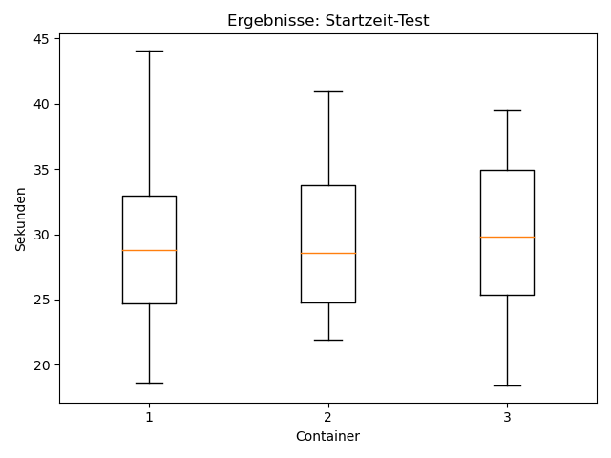
Ergebnisse
Ergebnisse | Median (50%) | Quartil 1 (25%) | Quartil 3 (75%) | Interquartilsabstand | Mittelwert | Standardabweichung | Varianz
Kata Container | ~28.68s | ~24.70s | ~33.03s | ~8.33s | 29.67s | 6.16s | 37.95s²
Firecracker Containerd | ~28.52s | ~24.78s | ~33.79s | ~9.01s | 29.19s | 5.67s | 32.15s²
Docker Container | ~29.82s | ~25.39s | ~34.94s | ~9.55s | 29.22s | 5.97s | 35.64s²

Slide 13
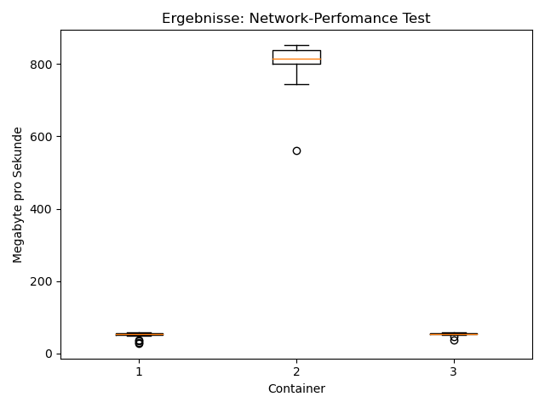
Ergebnisse
Ergebnisse | Median (50%) | Quartil 1 (25%) | Quartil 3 (75%) | Interquartilsabstand | Mittelwert | Standardabweichung | Varianz
Kata Container | ~53.8 MB/sec | ~51.6 MB/sec | ~55.8 MB/sec | ~4.2 MB/sec | 53.55 MB/sec | 3.95 MB/sec | 15.60 (MB/sec)²
Firecracker Containerd | ~813 MB/sec | ~799 MB/sec | ~838 MB/sec | ~39 MB/sec | 803.36 MB/sec | 57.10 MB/sec | 3.260,41 (MB/sec)²
Docker Container | ~54.3 MB/sec | ~53.1 MB/sec | ~55.5 MB/sec | ~2.4 MB/sec | 50.78 MB/sec | 8.33 MB/sec | 69.39 (MB/sec)²

Slide 14
Fazit
Zusammenfassung
Docker Container und Kata Container unterschieden sich generell von den Leistungen nicht.
Firecracker Containerd liefert bessere CPU und Network-Perfomance-Ergebnisse aber die Werte sind oft sehr unstabil.

Slide 15
Impressum
Vahel Hassan | inf2820@hs-worms.de
GitHub | https://github.com/Vahel123/Abschlussarbeit

Slide 16
Quellen
Docker Inc. (2020): What is a Container?. Text online abrufbar unter: https://www.docker.com/resources/what-container (Zugriff am: 23.07.2020).
Firecracker Microvm (2018): Firecracker is an open source virtualization technology that is purpose-built for creating and managing secure, multi-tenant container and function-based services. Text online abrufbar unter: https://firecracker-microvm.github.io/ (Zugriff am: 23.07.2020).
Marktforschung: Box-Plot. Text online abrufbar unter: https://marktforschung.fandom.com/de/wiki/Box-Plot (Zugriff am: 11.08.2020).
Webhosterwissen (2018): Server-Benchmark mittels sysbench. Text online abrufbar unter: https://www.webhosterwissen.de/know-how/server/server-benchmark/ (Zugriff am: 05.08.2020).
Matplotlib (2018): documentation. Text online abrufbar unter: https://matplotlib.org/users/index.html (Zugriff am: 05.08.2020).
GitHub (2020b): Kata Containers Architecture, Text online abrufbar unter: https://github.com/kata-containers/documentation/blob/master/design/architecture.md (Zugriff am: 26.07.2020).

Slide 17
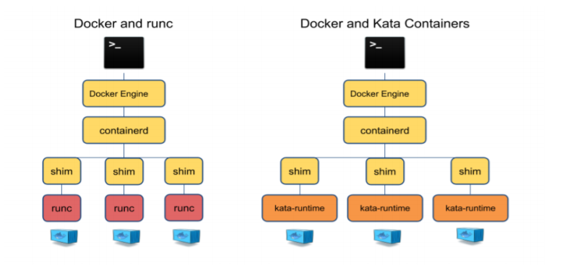
Vergleich von Docker Container, Firecracker Containerd und Kata Container
Quelle: https://github.com/kata-containers/documentation/blob/master/design/architecture.md

Slide 18
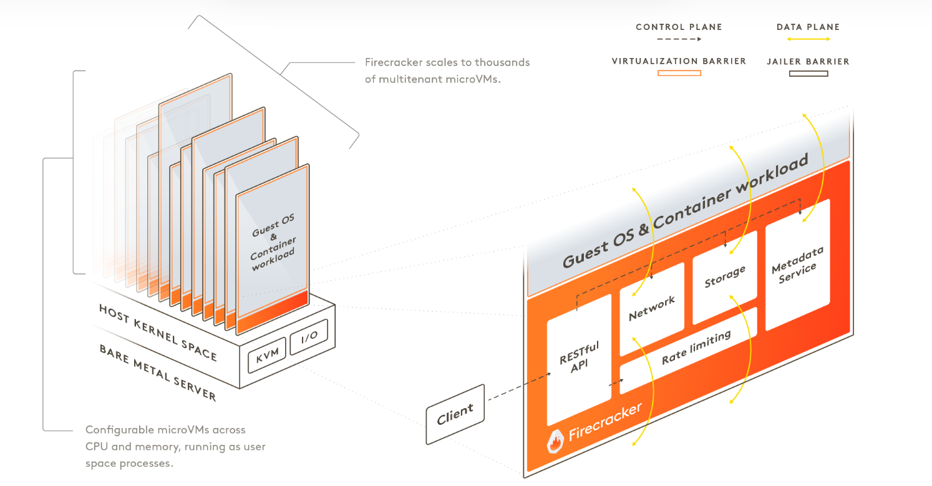
Vergleich von Docker Container, Firecracker Containerd und Kata Container
Quelle: https://firecracker-microvm.github.io/

